Slide 1
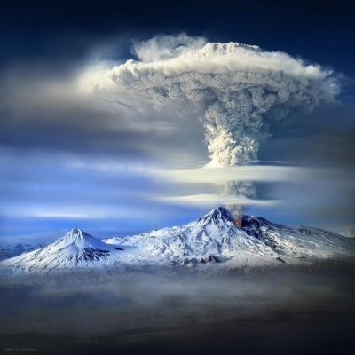
Почему извергаются вулканы?
МАОУ «СОШ №79»
Выполнила ученица 4 «Е» класса Долгушина Анастасия
Куратор проекта:
Ершова Светлана Витальевна
Учитель высшей категории

Slide 2
Цель исследования: узнать,почему извергаются вулканы?
Задачи исследования:
1) Выяснить,что такое вулкан
2) Как устроен вулкан
3) Какие бывают вулканы
4) Создать действующую модель вулкана в домашних условиях
5) Провести опрос в классе
6) Проанализировать полученный результат,сделать выводы.

Slide 3
Объект исследования: вулканы.
Предмет исследования: извержение вулканов.
Гипотеза: вулкан извергается,значит гора сердится.
Методы исследования:
изучение литературы и интернет источников;
экспериментирование.

Slide 4
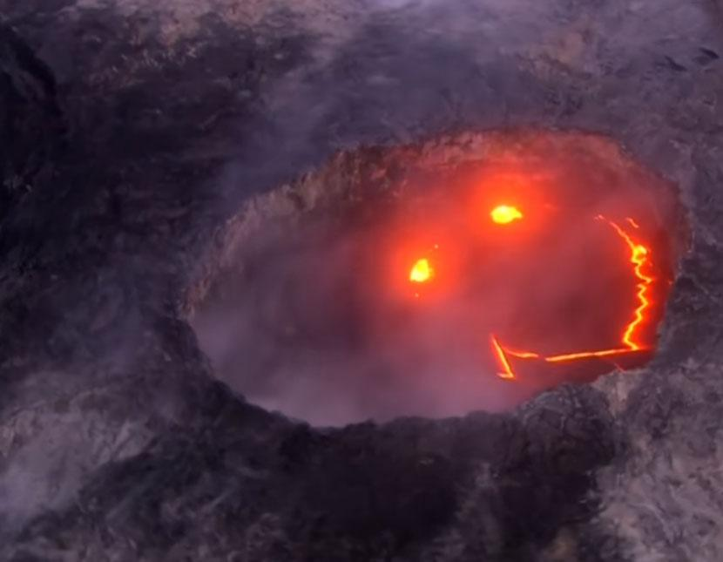
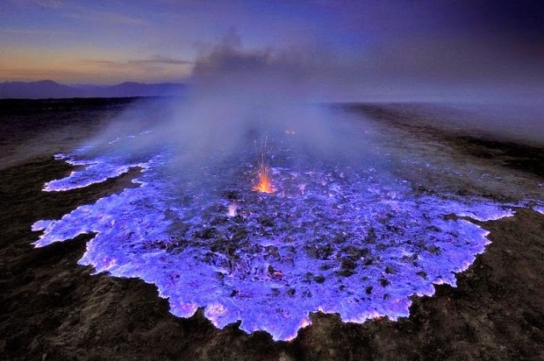
Что такое вулкан?
Вулкан - это отверстие в земной коре,через которое на поверхность с огромной силой выбрасываются горячие газы,лава и пепел.
Вулкан Килауэа на Гавайских островах
Вулкан Иджен (Индонейзия)

Slide 5
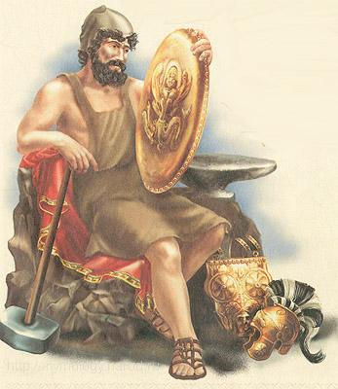
Откуда произошло название “вулкан”?
Слово “вулкан” происходит от латинского слова “вулканос”- огонь,пламя. Вулканом звали римского бога огня. Древние римляне верили,что дым и огонь вырывался с вершины гор,где находилась кузница,когда бог ковал металл.
Вулкан-бог кузнечного дела.

Slide 6
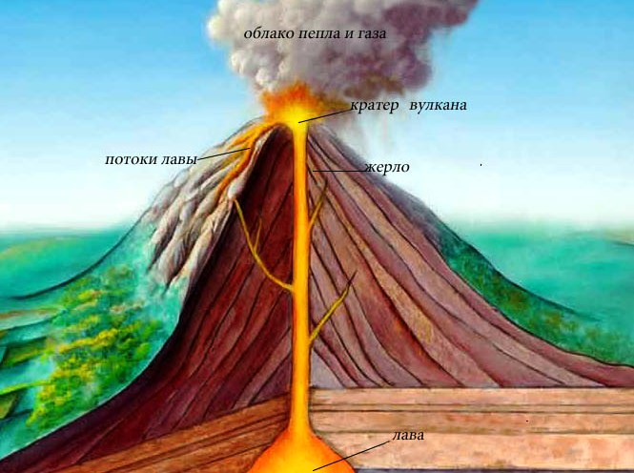
Как устроен вулкан?
На вершине вулкана имеется отверстие или трещина-кратер.
Внутри вулкана проходит канал,называемый жерлом,по которому расплавленная масса горных пород-лава выходит на поверхность.

Slide 7
Как работает вулкан?
Глубоко в земле горные породы нагреваются и плавятся-образуется магма.
Магма под воздействием газа поднимается вверх.
В жерле вулкана количество газа становится больше. Магма превращается в лаву, достигает кратера и происходит извержение.
После извержения давление снижается, и извержение вулкана прекращается.

Slide 8
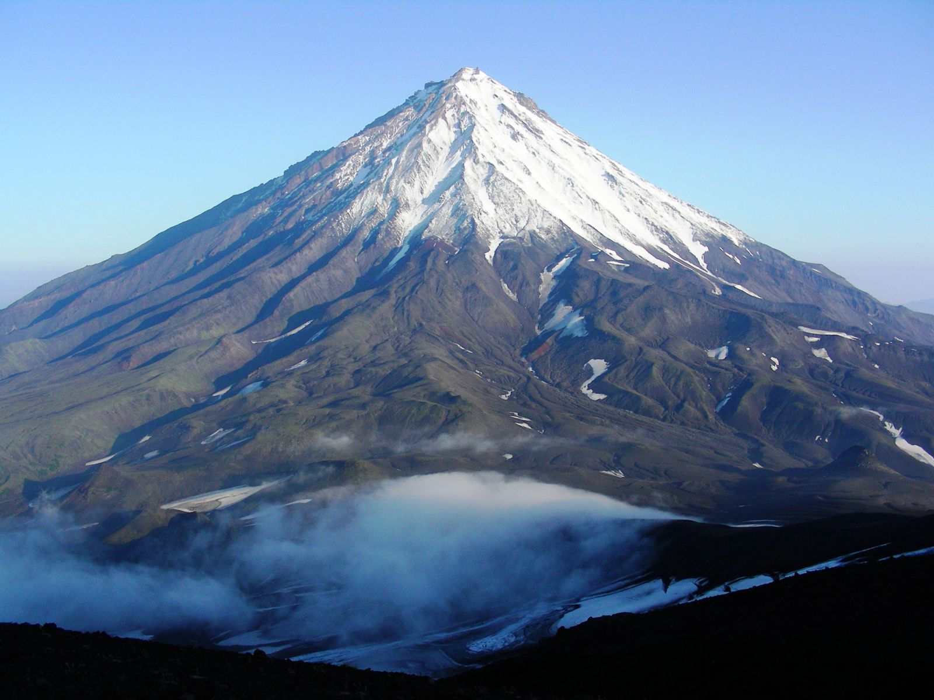
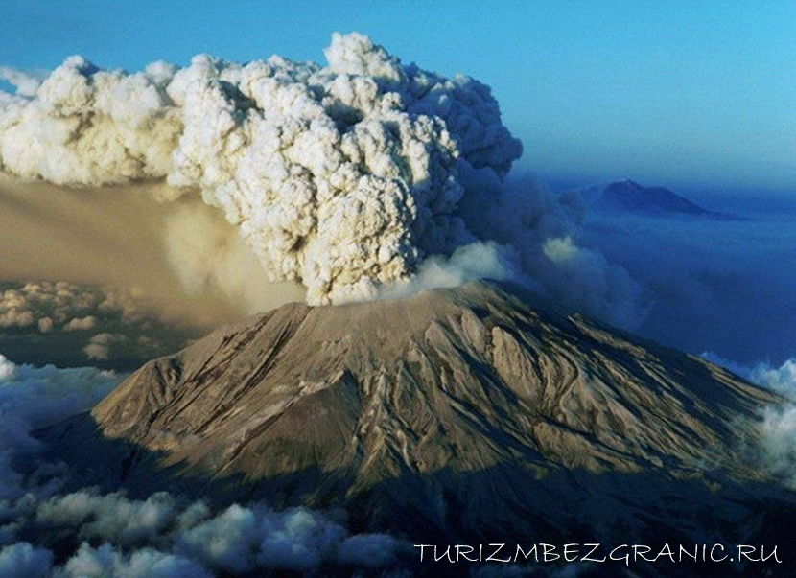
Формы вулканов
Из-за разного состава магмы - она может быть очень жидкой или густой- образуются различные вулканы:
Конические
Щитовые
Вулкан Этна(Сицилия,Италия)
Вулкан Гримсвотн (Исландия)

Slide 9
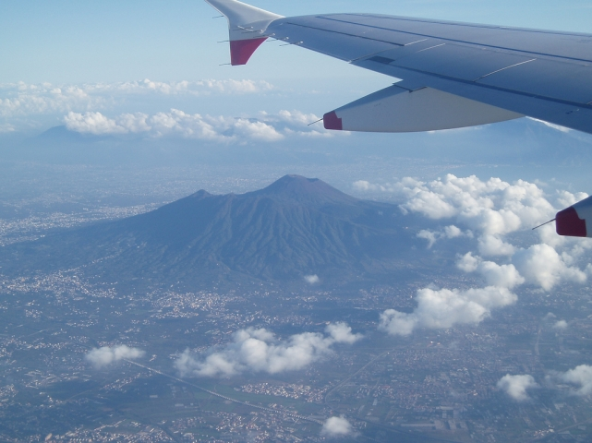
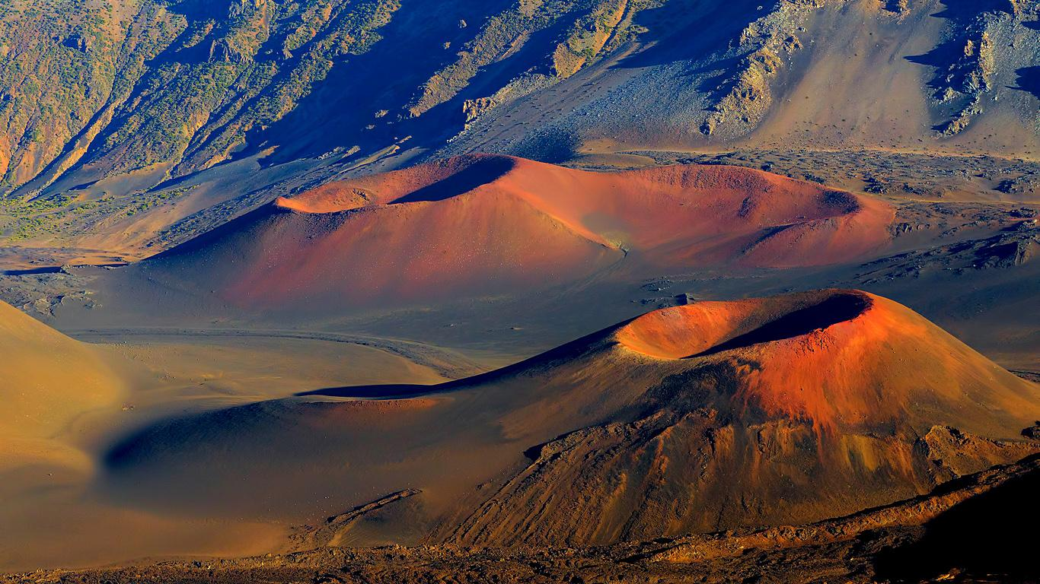
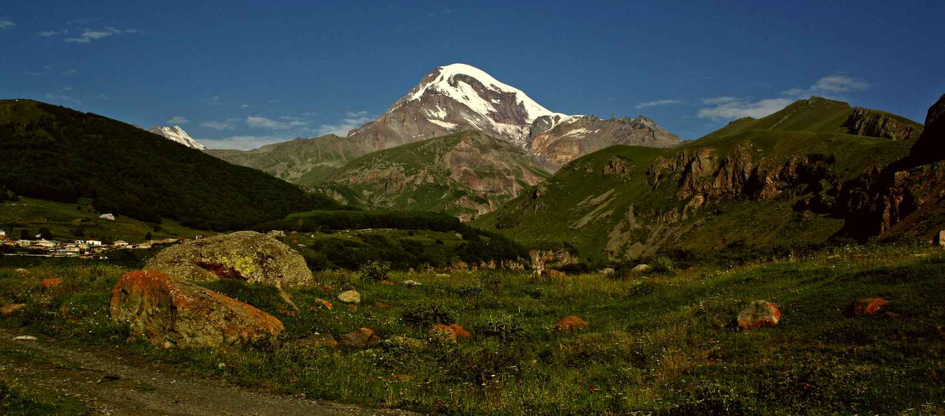
Типы вулканов
Действующие (извергаются постоянно)
Спящие
(не извергаются долгое время)
Потухшие
(не извергаются и со временем разрушаются)
Вулкан Везувий (Италия)
Вулкан Халеакала(США)
Вулкан Казбек (Кавказ)

Slide 10
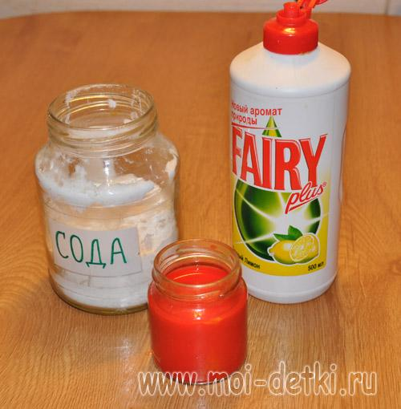
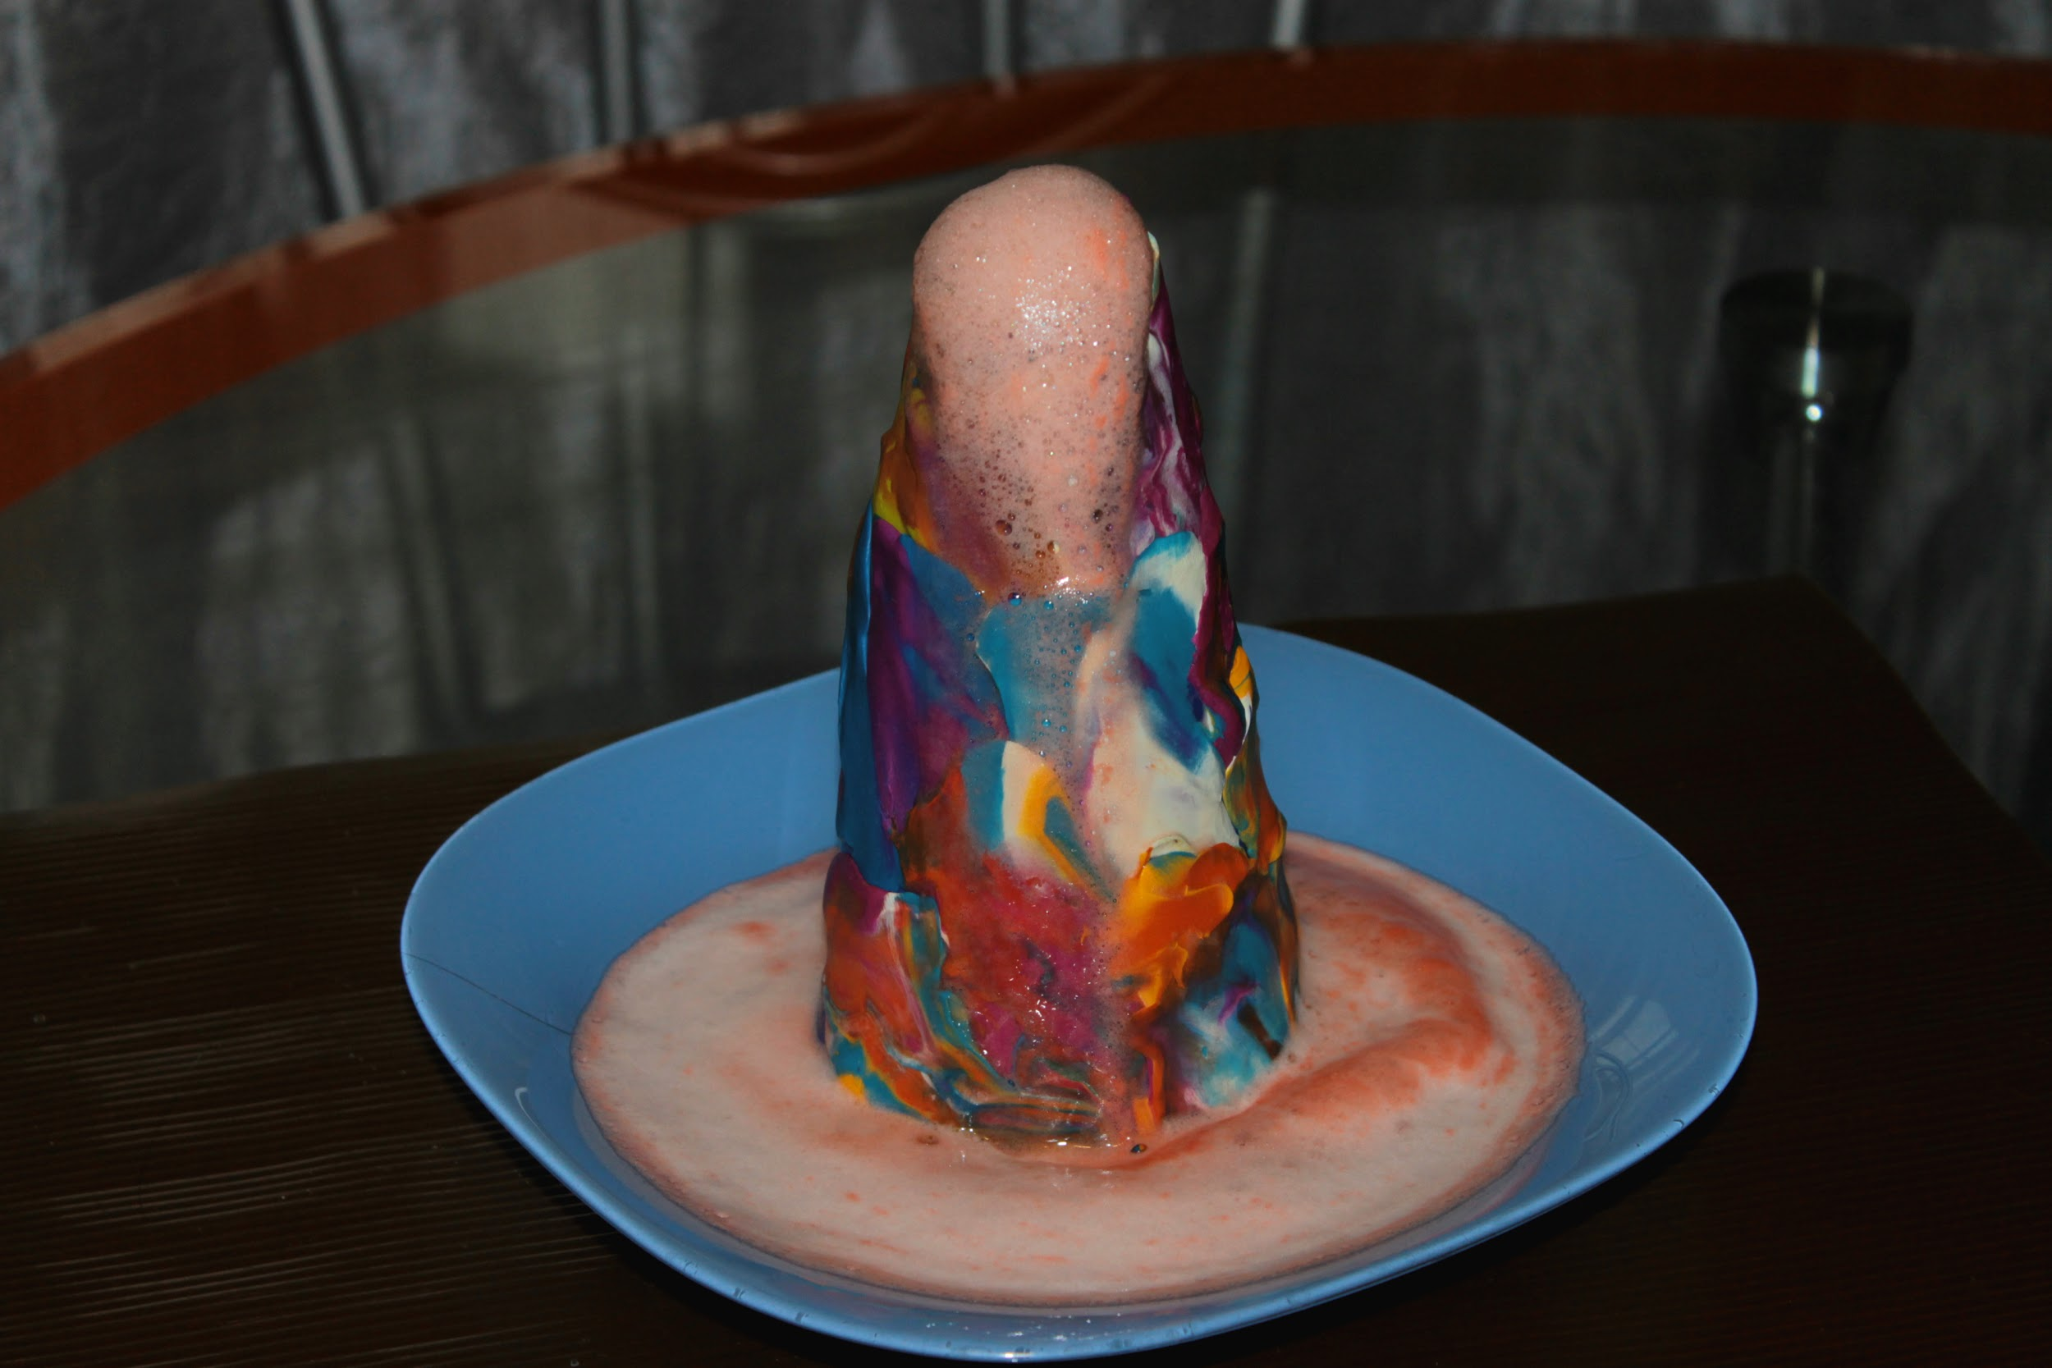
Опыт “Создание макета действующего вулкана в домашних условиях”
Сделали из картона конус. Обклеили его пластилином,придав окраску вулкану;
Поместили внутрь конуса бутылочку;
Наполнили бутылочку “лавой”- смесь соды, жидкого мыла и красной гуаши;
Залили вулкан уксусом и получили извержение.

Slide 11
Вывод:
Газ,образовавшийся при воздействии уксуса на соду, поднимает “лаву” вверх и происходит “извержение”

Slide 12
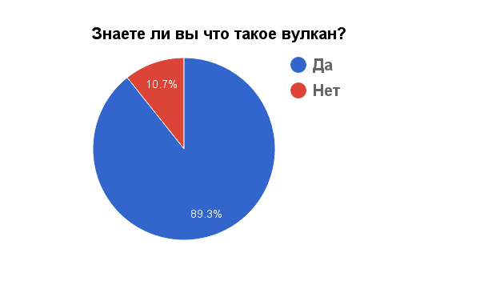
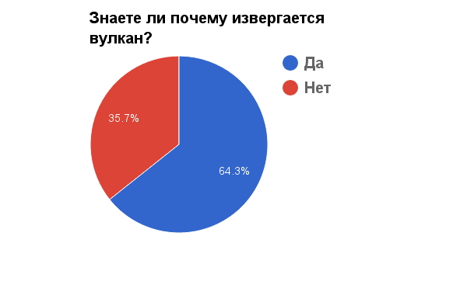
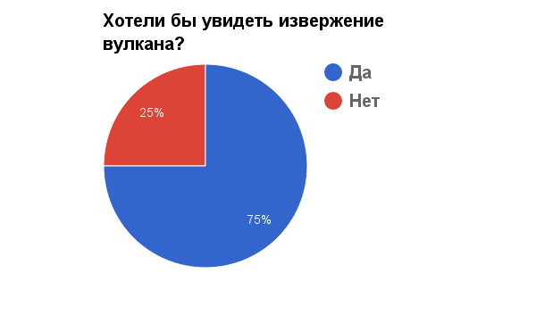
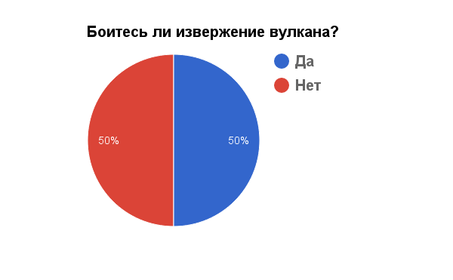
Анкета
В классе 29 человек.Участвовали в опросе 28 человек.
Исходя из данных диаграмм, можно сделать вывод о том, что в целом одноклассникам известно о таком природном явлении, как вулкан. Но голоса разделились ровно на половину в вопросе “Боитесь ли извержения вулкана”.

Slide 13
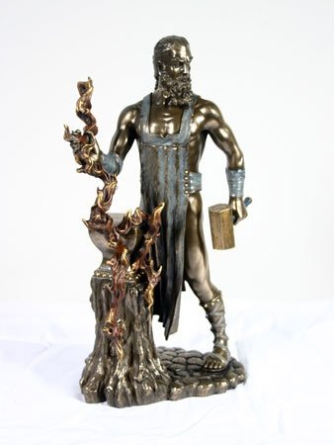
Заключение
В ходе исследования гипотеза подтвердилась только с точки зрения мифологической истории о боге огня Вулкане.

Slide 14
На самом деле:
Вулкан извергается потому, что :
В вулканической камере скопилась магма, и под воздействием газа она поднимается вверх.
В жерле вулкана количество газа становится больше.
Магма превращается в лаву, достигает кратера и происходит извержение.

Slide 15
Как предупредить угрозу извержения:
Учёными создаются обсерватории
Наблюдают и изучают причины извержений
Предупреждают и эвакуируют население
Учёные пытаются всеми силами предотвратить ту угрозу, которую вулканы несут человеку и окружающей среде

Slide 16
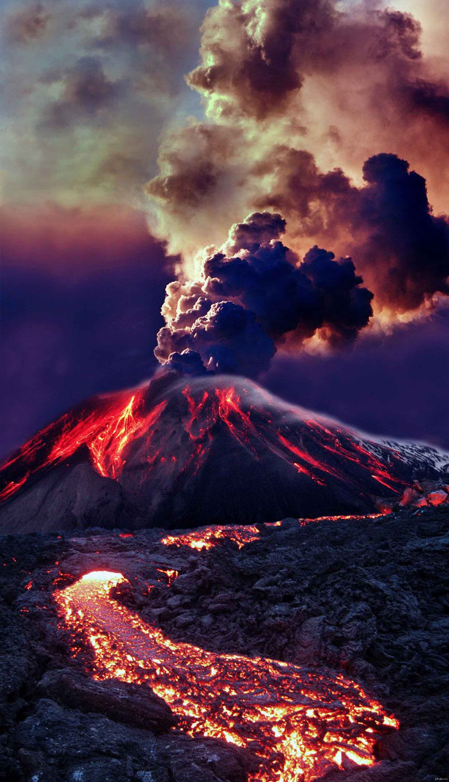
Спасибо за внимание!

